Slide 1
Себестоимость продукции работ, услуг
Игошина М. Е.

Slide 2
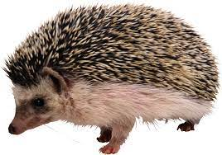
Себестоимость продукции (работ, услуг)
Себестоимость продукции (работ, услуг) представляет собой стоимостную оценку используемых в процессе производства продукции (работ, услуг) природных ресурсов, сырья, материалов, топлива, энергии, основных фондов, трудовых ресурсов, а также других затрат на ее производство и реализацию. Себестоимость отражает величину текущих затрат, имеющих производственный, некапитальный характер, обеспечивающих процесс простого воспроизводства на предприятии.

Slide 3

Себестоимость продукции (работ, услуг)
Себестоимость является экономической формой возмещения потребляемых факторов производства. Состав и структура затрат, включаемых в себестоимость продукции Затраты, образующие себестоимость, по экономическому содержанию группируются по следующим элементам: материальные затраты, затраты на оплату труда, отчисления на социальные нужды, амортизация основных фондов, прочие затраты.

Slide 4
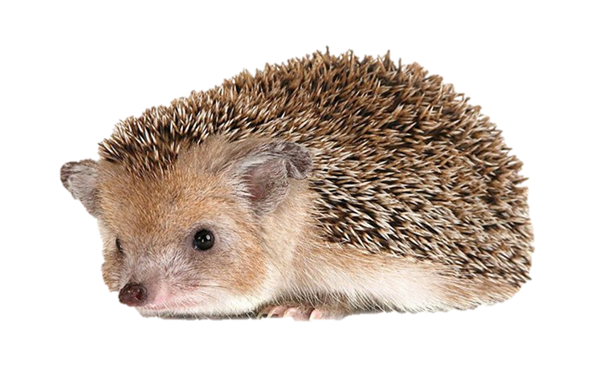
Себестоимость продукции (работ, услуг)
Их структура формируется под влиянием различных факторов: характера производимой продукции и потребляемых материально-сырьевых ресурсов, технического уровня производства, форм его организации и размещения, условий снабжения и сбыта продукции и т.д. В зависимости от преобладающей доли отдельных элементов затрат различают следующие виды отраслей и производств: материалоемкие, трудоемкие, фондоемкие, топливо- и энергоемкие и смешанные.

Slide 5
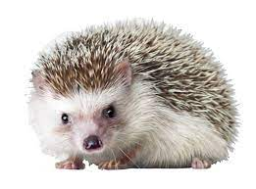
Себестоимость продукции (работ, услуг)
Структура затрат не остается постоянной, она динамична. Амортизация основных фондов на их полное восстановление включается в себестоимость продукции в суммах, определяемых на основе балансовой стоимости фондов и действующих норм амортизационных отчислений. Износ начисляется как на собственные основные фонды, так и арендованные (если иное не предусмотрено договором аренды), а также на стоимость помещений, предоставляемых бесплатно предприятиям общественного питания и медицинского обслуживания трудовых коллективов предприятий.

Slide 6
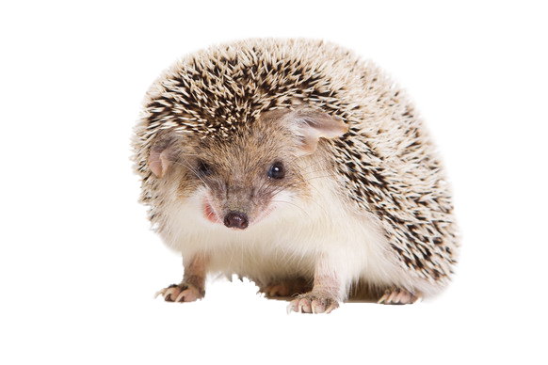
Себестоимость продукции (работ, услуг)
Материальные затраты во всех отраслях народного хозяйства (кроме добывающих) занимают основную долю в себестоимости продукции. В их состав входят: сырье, основные материалы, покупные полуфабрикаты, топливо, энергия и др. Сырье и материалы включают в себя стоимость приобретаемых со стороны ресурсов, которые входят в продукт и составляют его основу или являются необходимым компонентом. Покупные материалы и полуфабрикаты, приобретаемые со стороны, подвергаются в дальнейшем дополнительной обработке или сборке-монтажу.

Slide 7

Себестоимость продукции (работ, услуг)
Вспомогательные материалы добавляются к основным с целью изменения их внешнего вида или других свойств, а также используются при обслуживании производства (смазочные, обтирочные, красители, упаковочные и проч.). Топливо (твердое, жидкое, газообразное) и энергия всех видов (электрическая, тепловая, сжатого воздуха, холода и др.), приобретаемые со стороны, выделяются особо в составе материальных затрат в связи с их важным народнохозяйственным значением. В материальные затраты включаются также расходы на тару, упаковочные материалы, инструмент, запасные части и др.

Slide 8

Себестоимость продукции (работ, услуг)
Затраты на оплату труда отражают участие в себестоимости продукции необходимого живого труда. Они включают заработную плату основного производственного персонала, а также не состоящих в штате работников. Оплата труда включает: заработную плату, начисляемую по сдельным расценкам, тарифным ставкам и должностным окладам в соответствии с системами оплаты труда, принятыми на предприятии; стоимость продукции, выдаваемой в порядке натуральной оплаты; надбавки и доплаты; премии за производственные результаты; оплату очередных и дополнительных отпусков; стоимость бесплатно предоставляемых услуг; единовременные вознаграждения за выслугу лет; надбавки по районным коэффициентам и другие расходы.

Slide 9

Себестоимость продукции (работ, услуг)
В зависимости от полноты охвата классификационных статей расходов на промышленных предприятиях различают следующие виды себестоимости: • цеховую; • фабрично-заводскую; • полную себестоимость товарной продукции предприятия. Цеховая себестоимость продукции складывается из затрат цехов, участков; фабрично-заводская (производственная) себестоимость формируется из всех затрат предприятия, связанных с процессом производства и управления предприятием.

Slide 10

Себестоимость продукции (работ, услуг)
Полная себестоимость помимо затрат на производство включает еще затраты, связанные с реализацией продукции, и состоит из производственной себестоимости и внепроизводственных расходов. В зависимости от назначения различают плановую, сметную, нормативную, проектную, отчетную и хозрасчетную калькуляции. Плановая калькуляция предусматривает максимально допустимый размер затрат на изготовление продукции в планируемом периоде и составляется на все виды продукции, включенные в план. Сметная калькуляция разрабатывается аналогично плановой на разовые работы и производство изделий по заказам со стороны. Она является основой цены при расчетах с заказчиком.

Slide 11
Себестоимость продукции (работ, услуг)
Для определения полной себестоимости товарной продукции необходимо к ее производственной себестоимости прибавить внепроизводственные расходы (см. табл. 2, п. 11). Внепроизводственные расходы включают расходы на упаковку изделий на складе, транспортировку продукции, комиссионные сборы и другие расходы, связанные со сбытом продукции. Полная себестоимость товарной продукции отличается от себестоимости реализуемой продукции, на базе которой определяется сумма прибыли, наличием остатков нереализованной продукции. Для определения себестоимости реализуемой продукции необходимо к полной себестоимости товарной продукции прибавить себестоимость остатков нереализованной продукции на начало планируемого периода и вычесть себестоимость остатков нереализованной продукции на конец планового периода. Смета затрат на производство используется при разработке финансового плана предприятия, для определения потребности в оборотных средствах, при составлении баланса доходов и расходов и определении ряда других показателей финансовой деятельности предприятия.

Slide 12
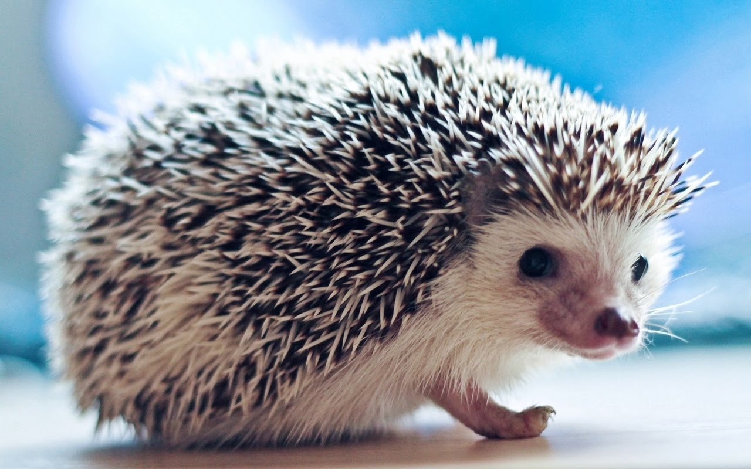
СПАСИБО ЗА ВНИМАНИЕ

